Slide 1
Экзамены билет 20

Slide 2
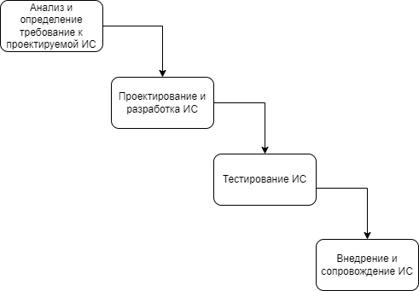
Жизненный цикл

Slide 3
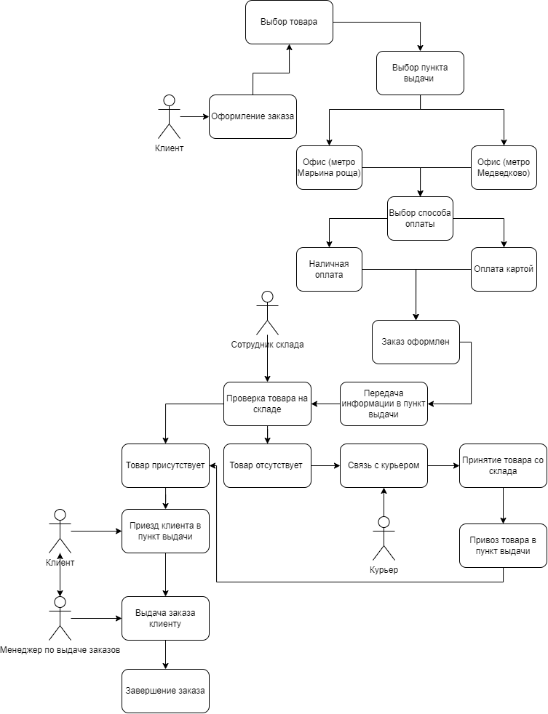
Модель TO – BE бизнес процесса

Slide 4
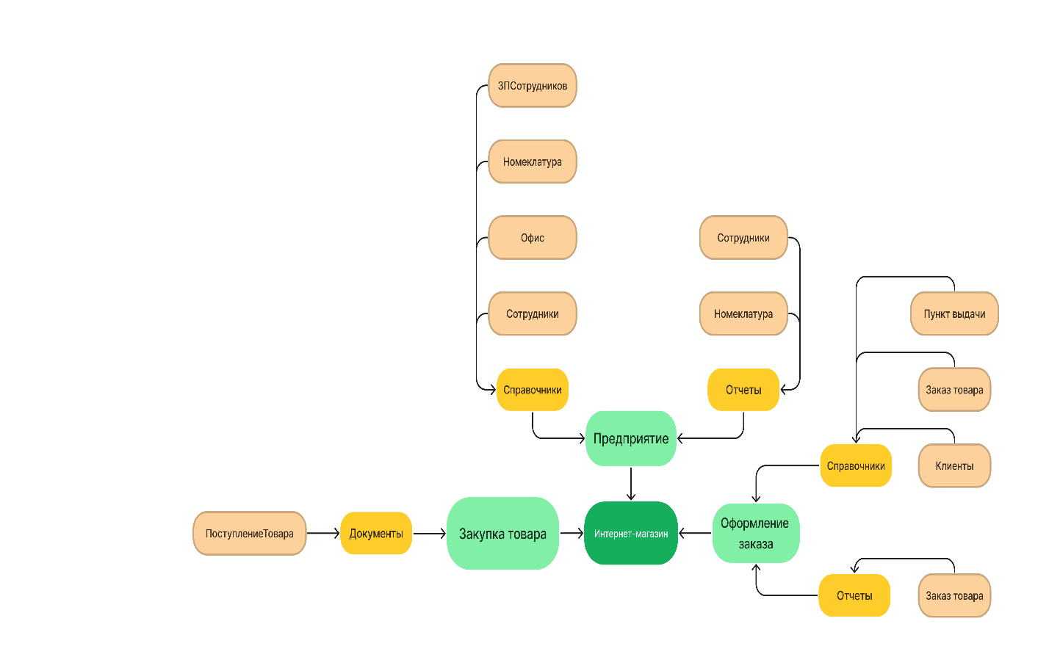
Интеллектуальная карта

Slide 5
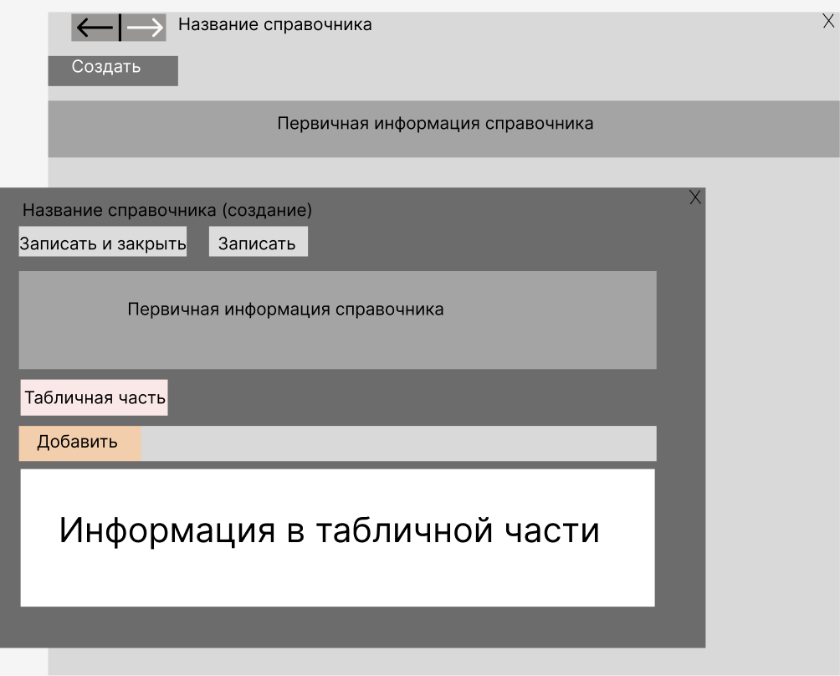
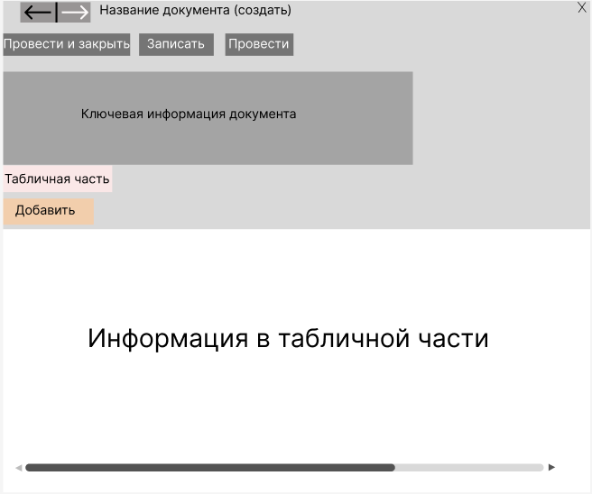
Дизайн форм

Slide 6
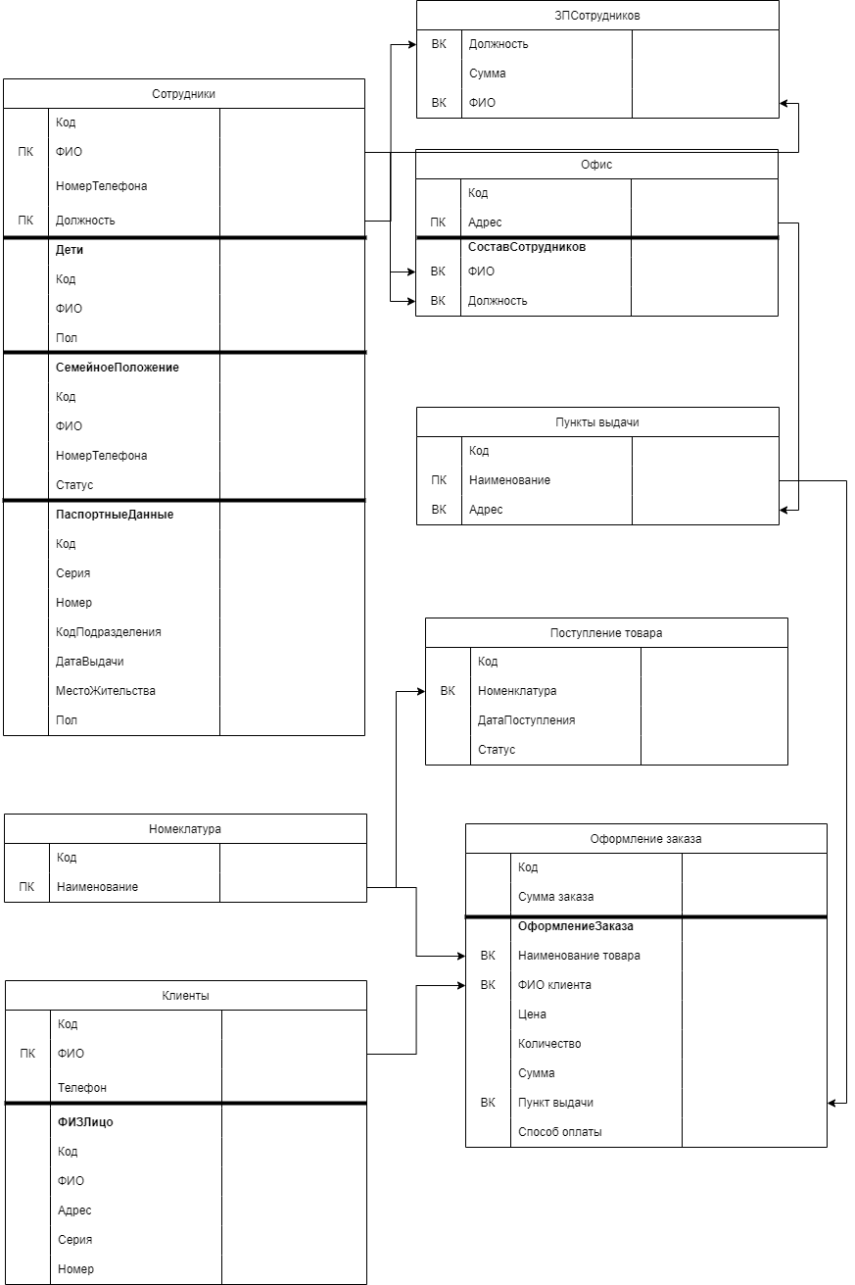
Инфологическая модель базы данных

Slide 7
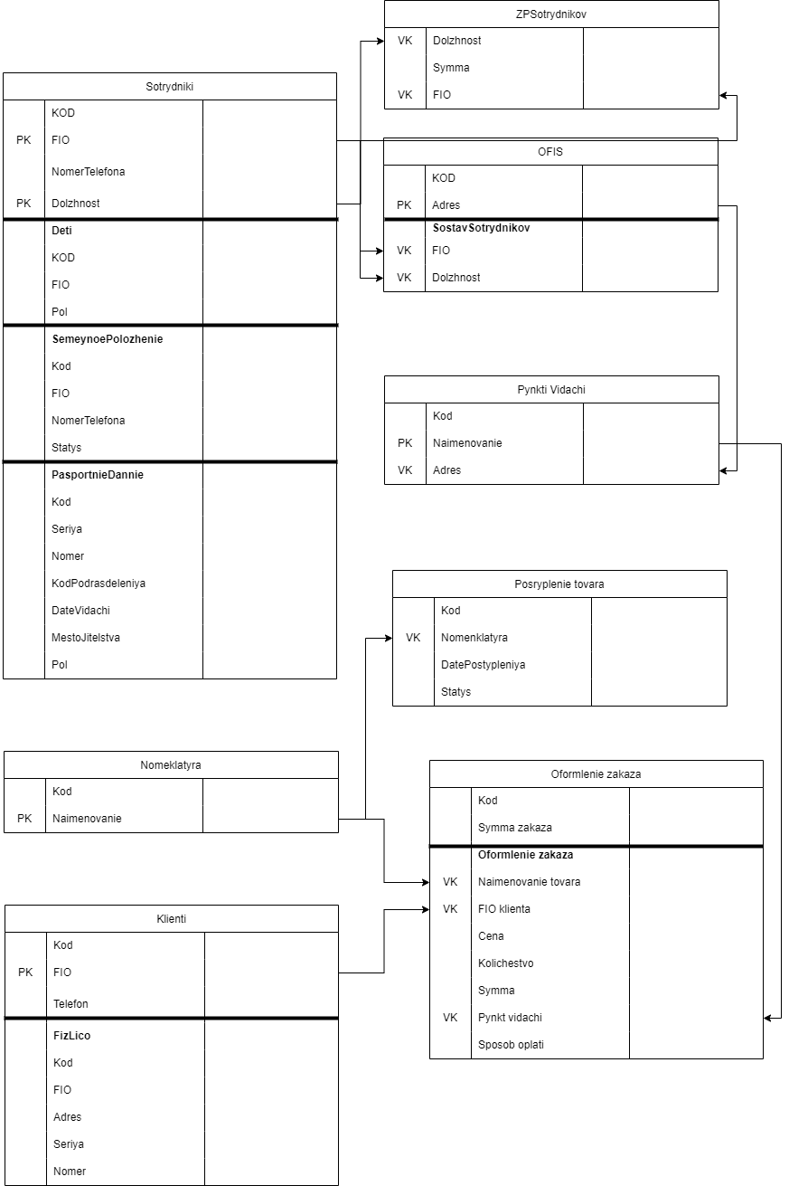
Даталогическая модель базы данных

Slide 8

Переход в разработку

